Slide 1
Deep Learning para Exames Médicos de Imagem
Projeto Final II - Engenharia da Computação
Aluno: Marcos Vinicius Araujo Almeida
Orientador: Augusto Baffa
Dezembro de 2023
PUC-Rio

Slide 2
Sumário
Inteligência artificial e suas ramificações
Aplicações na medicina
Objetivos do projeto
Estudos
Criação do projeto
Resultados
Conclusão

Slide 3
Inteligência artificial e suas ramificações
Se trata de uma área emergente da tecnologia.
Simula o conhecimento humano através de máquinas
Deep learning é uma sub-área do aprendizado de máquina, sendo uma sub-área da Inteligência artificial
Capaz de realizar tarefas mais complexas como análise de imagem, reconhecimento de voz e linguagem natural

Slide 4

Inteligência artificial e suas ramificações
PwC: A inteligência artificial pode contribuir
$15.7 T
até 2030, para a economia global.
Notes:
Essas notas não devem aparecer

Slide 5

Inteligência artificial e suas ramificações
PwC: A inteligência artificial pode contribuir
Accenture: Os EUA irão economizar
$15.7 T
$150 B
até 2030, para a economia global.
por ano, até 2026 com cuidados de saúde.

Slide 6
Aplicações na medicina
A inteligência artificial na medicina consiste no uso de algoritmos de aprendizado de máquina, aliado com grandes bases de dados, para promover análises mais precisas de exames e melhorar a experiência dos pacientes.

Slide 7
Aplicações na medicina
Ela pode ser usada em:

Slide 8

Aplicações na medicina
Ela pode ser usada em:
Desenvolvimento de novos medicamentos

Slide 9

Aplicações na medicina
Ela pode ser usada em:
Desenvolvimento de novos medicamentos
Detecção de doenças

Slide 10

Aplicações na medicina
Ela pode ser usada em:
Desenvolvimento de novos medicamentos
Detectar anomalias em imagens de exames
Detecção de doenças

Slide 11
Objetivos do projeto
Explorar diferentes modelos de inteligência artificial que possam classificar, com base em imagens de raio-X do pulmão, se um indivíduo possui pneumonia.

Slide 12
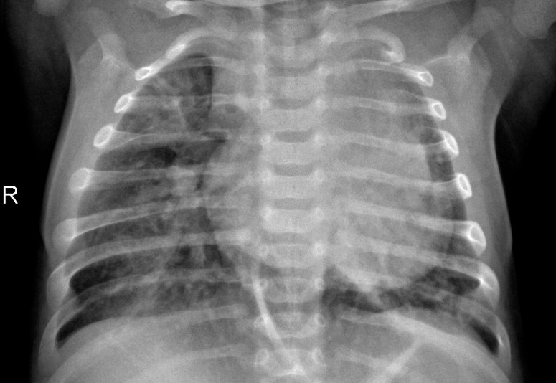
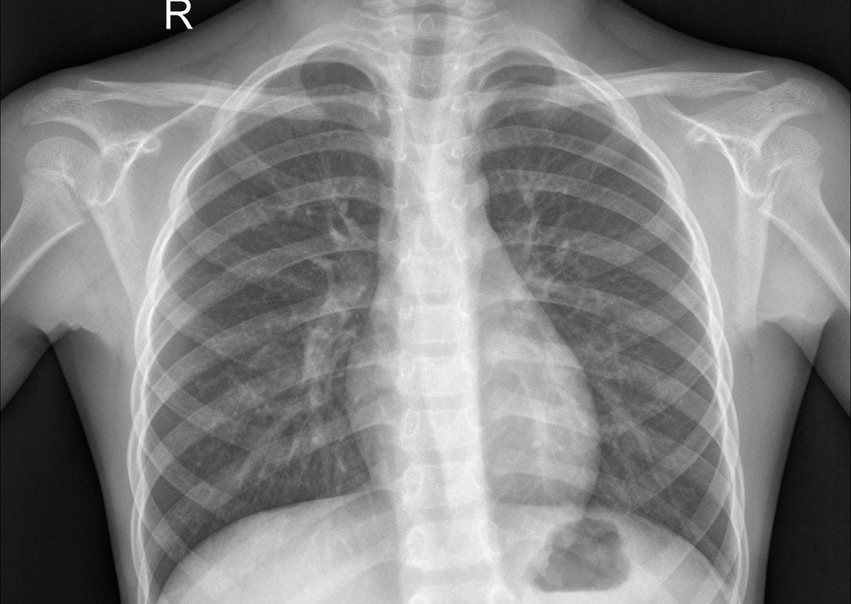
Objetivos do projeto
Exemplos de imagem de entrada
Pulmão com pneumonia
Pulmão saudável

Slide 13
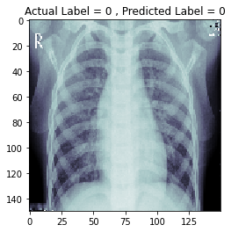
Objetivos do projeto
Retorno do modelo

Slide 14
Objetivos do projeto
Retorno do modelo
As classes previstas são numéricas:

Slide 15
Objetivos do projeto
Retorno do modelo
As classes previstas são numéricas:
Pneumonia (0)

Slide 16
Objetivos do projeto
Retorno do modelo
As classes previstas são numéricas:
Pneumonia (0)
Normal (1)

Slide 17
Estudos

Slide 18
Estudos
Pneumonia
Infecção que inflama os sacos de ar em um ou ambos os pulmões
Pode provocar tosse com pus ou muco, febre, calafrios e dificuldade para respirar
Sua causa pode ser dada por bactérias, vírus ou fungos

Slide 19
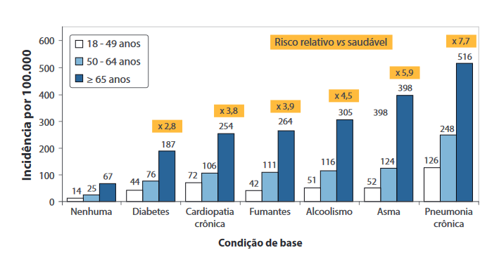
Estudos
Pneumonia
Mais presente em idosos ou crianças

Slide 20
Estudos
Pneumonia
Em 2019, a pneumonia foi responsável pela morte de
2.5 M
de pessoas

Slide 21

Estudos
Pneumonia
Em 2019, a pneumonia foi responsável pela morte de
Sendo
33%
2.5 M
crianças com menos de 5 anos
de pessoas

Slide 22
Estudos
Redes Neurais de Convolução

Slide 23
Estudos
Redes Neurais de Convolução
Uma categoria de Redes Neurais eficaz para processamento de imagem
Convolução como operação central
Possuiu um filtro (kernel) que é “deslizado” ao longo da imagem

Slide 24
Estudos
ResNet50
Uma das contribuições mais significativas no campo da visão computacional
Possuiu o conceito de blocos residuais

Slide 25
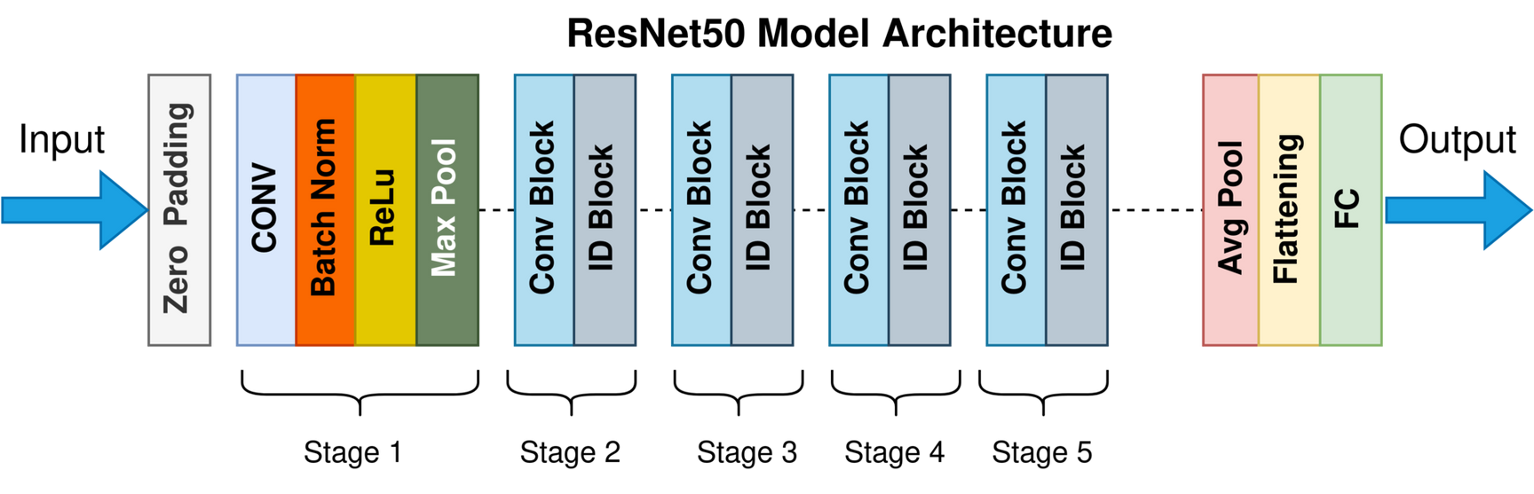
Estudos
ResNet50

Slide 26
Estudos
InceptionV3
Aplica operações de convolução simultaneamente
Redução de dimensionalidade para reduzir cálculos desnecessários

Slide 27
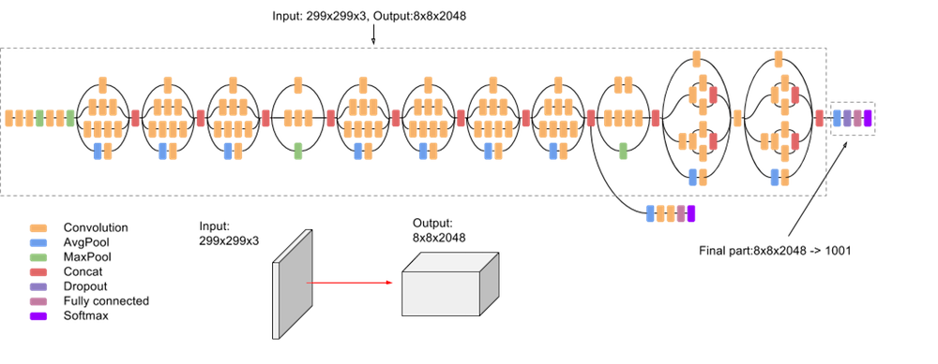
Estudos
InceptionV3

Slide 28
Estudos
Otimizadores
Desempenham um papel crucial no treinamento de redes neurais
Aceleram a convergência para o mínimo da função de custo
Economiza tempo e recursos computacionais

Slide 29
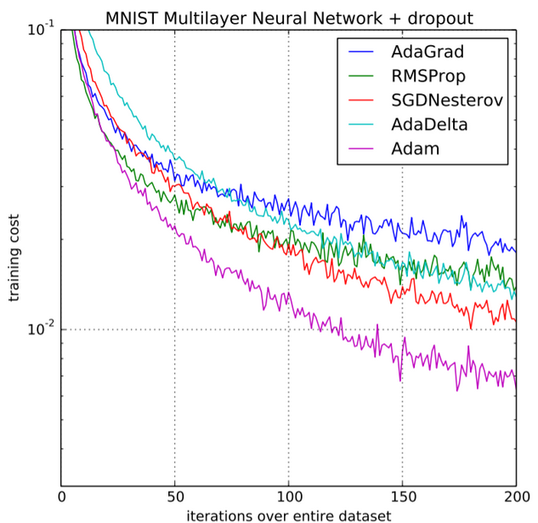
Estudos
Otimizadores

Slide 30
Estudos
Otimizadores

Slide 31
Criação do projeto
Sobre o dataset
Imagens em escala de cor cinza
Separados em train, test e val
Não possuem um tamanho fixo
Foram coletados durante um atendimento clínico de rotina

Slide 32
Criação do projeto
Processamento
Redimensionar imagens para 150 x 150
Normalizar os valores dos pixels, melhorando a performance do modelo

Slide 33
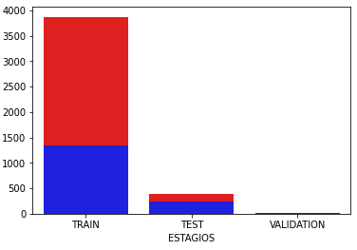
Criação do projeto
Processamento
Pneumonia
Saudáveis

Slide 34
Criação do projeto
Processamento
Classes estão desbalanceadas na base
Pneumonia
Saudáveis

Slide 35
Criação do projeto
Geração de novas imagens
Rotacionar as imagens em até 30°
Transladar as imagens para cima e para o lado
Aplicar um zoom
Espelhar horizontalmente

Slide 36
Resultados
Resultados de treinamento de 20 épocas
Comparação com 3 tipos de redes neurais e 2 otimizadores
Acurácia como métrica principal para avaliação do modelo

Slide 37
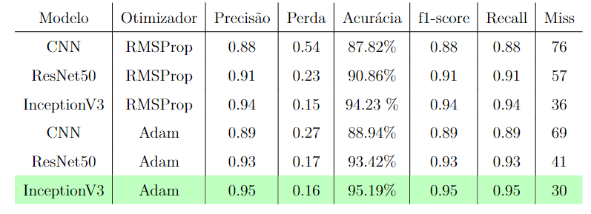
Resultados

Slide 38
Resultados
Apresentou menor Miss e maior acurácia

Slide 39
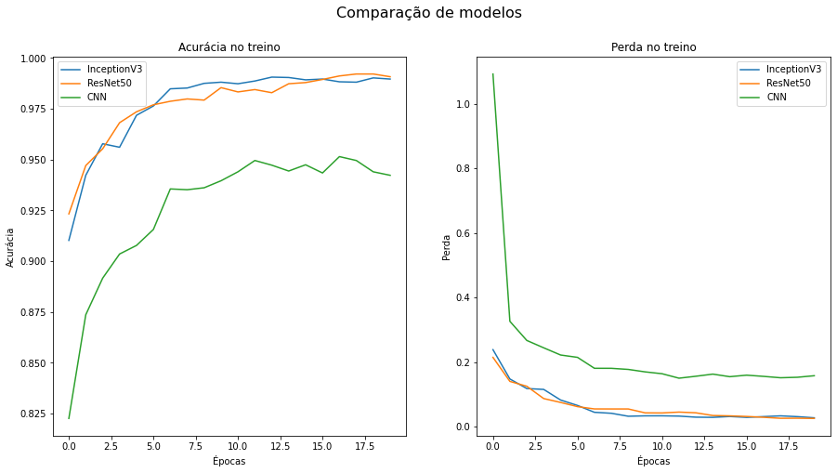
Resultados

Slide 40
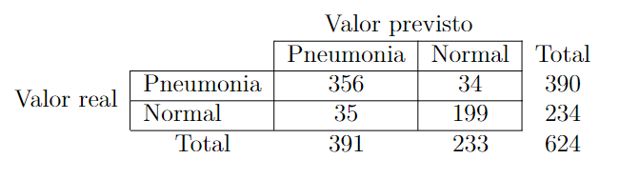
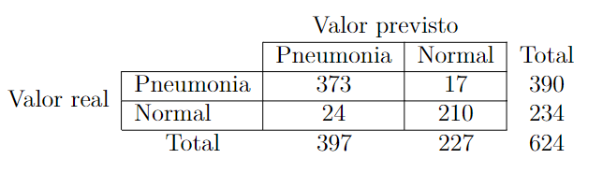
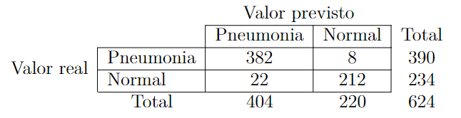
Resultados
CNN
ResNet50
InceptionV3

Slide 41
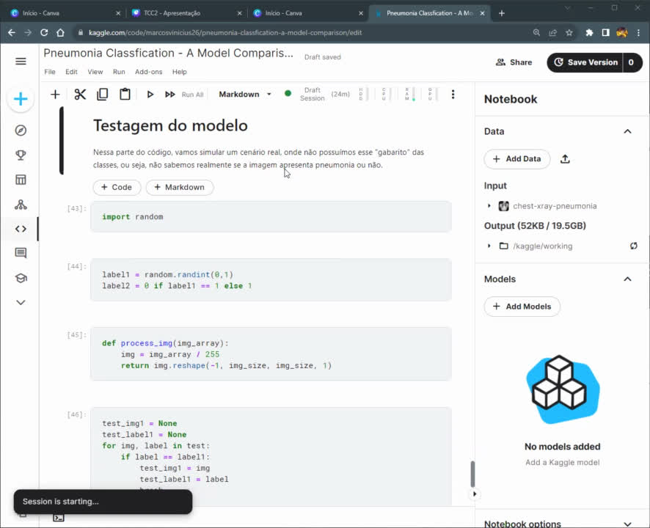

Slide 42
Conclusão
A inteligência artificial aplicada na área de imagens médicas é um ganho positivo para profissionais de saúde
Resultado bem positivo de acurácia, mesmo tendo uma base de dados completamente enviesada para casos de pneumonia
Aplicar o mesmo raciocínio para outros tipos de doenças

Slide 44
Deep Learning para Exames Médicos de Imagem

